Slide 1
NYE OPPGAVER TIL FYLKESKOMMUNENE
NÆRING, KOMPETANSE OG INTEGRERING
SAMFERDSEL
KLIMA, MILJØ OG NATUR-RESSURSER
KULTUR OG KULTUR-MINNE-VERN
HELSE OG LEVEKÅR

Slide 2
Regionreformen: Desentralisering av oppgaver fra staten til fylkeskommunene
Østlandskonferansen 1. mars 2018
Gro Sandkjær Hanssen
NIBR-OsloMet, NMBU

Slide 3
Bakgrunn
Anmodningsvedtak: I behandlingen av Meld.St. 22 (2015-2016) og Prop.84 S (2016-2017) sier flertallet i kommunal- og forvaltningskomiteen:
Behov for en regionreform som resulterer i større og sterkere regionale folkevalgte enheter
Ta større ansvar for samfunnsutviklingen i sin region
Flertallet legger til grunn av regionene vil kunne påta seg flere oppgaver som tidligere har tilfalt fylkesmannen og andre statlige myndigheter
Ber regjeringen om å opprette et ekspertutvalg som skal foreslå nye oppgaver til fylkeskommunene
Anmoder om å se på oppgaver som sams veiadministrasjon, IMDi og Innovasjon Norge
Stortinget vedtar regionreformen juni 2017
Fra mandatet:
Forslaget om nye oppgaver skal:
Styrke fylkeskommunenes samfunnsutviklerrolle
Gi en mer brukervennlig forvaltning, bedre offentlig ressursbruk og bedre tjenester
Vurdere oppgaver som i dag ligger til staten
Legge generalistkommuneprinsippet til grunn

Slide 4
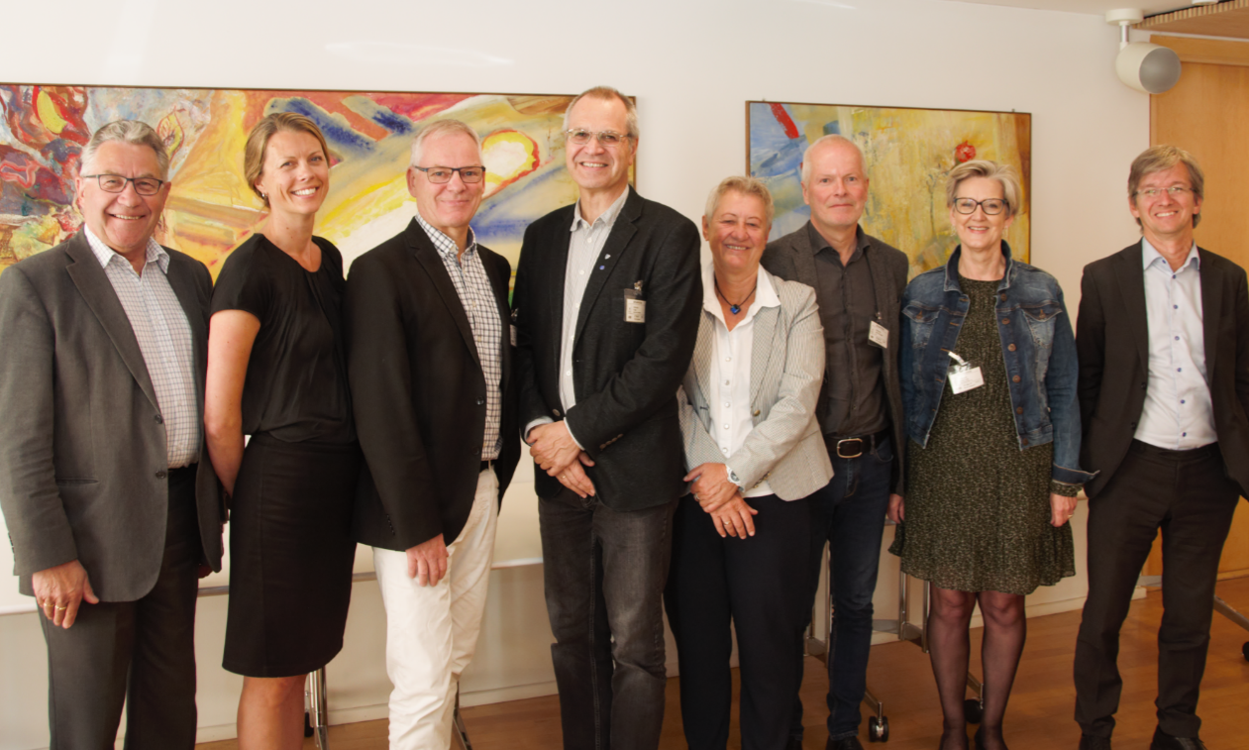
Utvalgets sammensetning:
Terje P. Hagen (utvalgsleder), professor ved Universitetet i Oslo
Jon P. Knudsen, førsteamanuensis ved Universitetet i Agder
Anne Lise Fimreite, professor ved Universitetet i Bergen
Gro Sandkjær Hanssen, forsker I ved NIBR, OsloMet - Storbyuniversitetet
Christine Hjortland, pensjonist, tidligere avdelingsdirektør i Kommunal- og moderniseringsdepartementet
Tore Eriksen, fylkesrådmann i Sogn og Fjordane
Svein Ludvigsen, pensjonist, tidligere fylkesmann i Troms

Slide 5
Arbeidsform
10 arbeidsmøter
Departementer, direktorater, virksomheter, organisasjoner invitert inn
Møte med Sametinget
Orientert Stortingsrepresentanter
Referansegruppe

Slide 6
Tre typer vurderinger
Nivåplassering: På hvilket politisk-administrativt nivå vil oppgaven bli mest hensiktsmessig løst?
Rom for politisk skjønn: Er det et politisk handlingsrom knyttet til oppgaveområdet?
Behov for sterkere samordning og organisatorisk integrering med andre politikkområder?

Slide 7
5 retningslinjer
Oppgaver bør legges så nært innbyggerne som mulig, men på et så høyt nivå som nødvendig for å sikre en kostnadseffektiv oppgaveløsning
Det myndighetsorgan som er tillagt ansvar og beslutningskompetanse for en oppgave, skal også ha fagmiljøet tilknyttet oppgaven og ansvaret for å finansiere utgiftene til oppgaveløsningen
Oppgaver som krever utøvelse av politisk skjønn og vurdering bør legges til folkevalgte organer
Oppgaver som krever stor grad av samordning, og/eller oppgaver som har store kontaktflater med hverandre, bør legges til samme forvaltningsorgan
Oppgaver som av ulike årsaker ikke skal la seg påvirke av lokalpolitiske forhold, bør være et statlig ansvar. Staten bør ha ansvaret for oppgaver som forutsetter et nasjonalt helhetsgrep for god oppgaveløsning

Slide 8
Ny fylkesstruktur:
I gjennomsnitt 475 000 innbyggere
i dag 275 000
Minst:
Troms/Finnmark med 240 000 innb
Finnmark har i dag 76 000
I dag har 9 fylker under 200 000
Størst:
Viken med 1,15 mill innb.
Finnmark/Troms har 23 % av landets areal
Snitt 36 kommuner per fylke
i dag 24 kommuner
Notes:
Fylkene og fylkeskommunene har blitt betydelig større I folketall. Det er dette som legger til rette for overføring av ansvar og større oppgaver. Noen eksempler ……

Slide 9
Hvorfor regionreform?
To utfordringer i vårt nasjonale styringssystem
1. Mange små kommuner:
Mangler viktig kompetanse
Flere samfunnsutfordringer overskrider kommunegrensene
Notes:
Siste årene har det vært en årlig vekst i årsverk i direktoratene på nesten 2% per år. Dette har gitt muligheter for faglig spesialisering noe som isolert sett er et gode. Det har også ført til at mottakerne av tjenestene, enkeltindivier, bedrifter eller kommuner, har opplevd forvaltningen som sektorisert og fragmentert
Mange kommunene er etter første fase av kommunereformen fortsatt små. Halvparten av kommunene har fortsatt under 5000 innbyggere og har betydelig mangel på kompetanse på en del områder – barnevern nevnes ofte som eksempel.

Slide 10
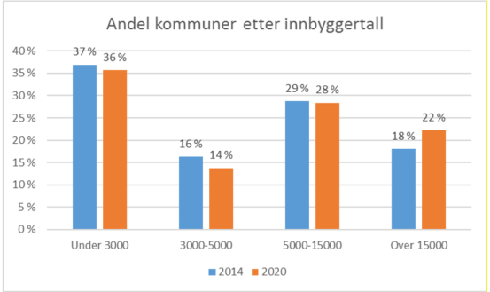

Slide 11
Hvorfor regionreform?
To utfordringer i vårt nasjonale styringssystem:
2. Fragmentert statlig forvaltning
Vekst i statlig forvaltning
Sektorisering og fragmentering
Notes:
Siste årene har det vært en årlig vekst i årsverk i direktoratene på nesten 2% per år. Dette har gitt muligheter for faglig spesialisering noe som isolert sett er et gode. Det har også ført til at mottakerne av tjenestene, enkeltindivier, bedrifter eller kommuner, har opplevd forvaltningen som sektorisert og fragmentert
Mange kommunene er etter første fase av kommunereformen fortsatt små. Halvparten av kommunene har fortsatt under 5000 innbyggere og har betydelig mangel på kompetanse på en del områder – barnevern nevnes ofte som eksempel.

Slide 12
KMD
Regional stat (FM)
Direktorater
Helse
Direktorater
Regional stat (FM)
Landbruk
Direktorater
Regional stat (Mattilsynet, FM)
Næring
Direktorater
Regional stat (Innovasjon Norge, SIVA)
Sam-
ferdsel
Direktorat, sf
Vegvesenets regioner
Fylkeskommunen (region)
Samferdsel, videregående, planlegging, regional utvikling etc.
Kommuner

Slide 13
KMD
Regional stat (FM)
Direktorater
Helse
Direktorater
Regional stat (FM)
Landbruk
Direktorater
Regional stat (Mattilsynet, FM)
Næring
Direktorater
Regional stat (Innovasjon Norge, SIVA)
Sam-
ferdsel
Direktorat, sf
Vegvesenets regioner
Fylkeskommunen (region)
Samferdsel, videregående, planlegging, regional utvikling etc.
Kommuner

Slide 14
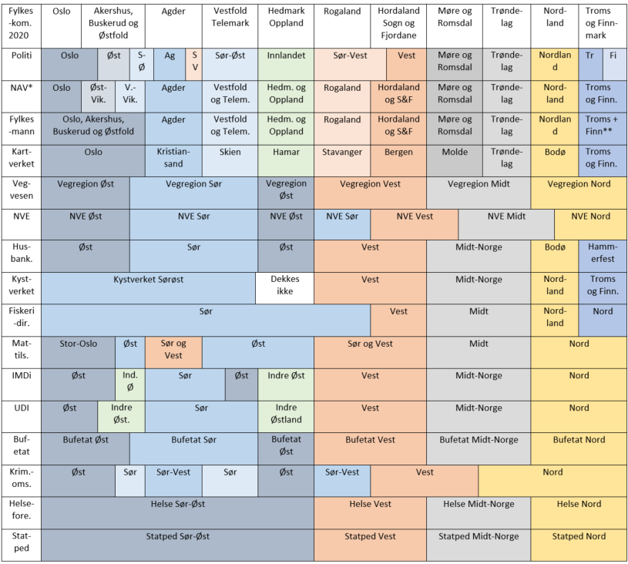

Slide 15
Dagens fylkeskommuner har hatt to utfordringer
Fylkeskommunenes legitimitet og interessen for fylkesdemokratiet er lavere enn hos kommuner og stat
Fylkeskommunene har vært for små til å få overført ansvar for viktige oppgaver innen næring, kultur og kommunikasjoner
Notes:
Interessen for fylkesdemo: valgdeltakelsen ligger 2-4% under kommunevalgene
Forvaltningsreformen I 2010 som var basert på frivillige sammenslåinger ga små resultater – ingen sammenslåinger og primært overføring av deler av riksveiene.

Slide 16
Utfordringene har en felles løsning
Større fylkeskommuner med større ansvar og oppgaver:
Bryter opp sektoriseringen og gir bedre samordning i forvaltningen
Øker den politiske oppmerksomheten hvis oppgavene reflekterer sentrale politiske konfliktdimensjoner
Flere oppgaver til fylkeskommunene gir også et annet oppfølgnings- og veiledningsregime av kommunene
Notes:
Oppfølgings- og veiledningsregime: F-kom har bedre kunnskap om kommunene enn det statlige etater har, flere saker kan ses i sammenheng,

Slide 17
KMD
Regional stat (FM)
Direktorater
Helse
Direktorater
Regional stat (FM)
Landbruk
Direktorater
Regional stat (Mattilsynet, FM)
Næring
Direktorater
Regional stat (Innovasjon Norge, SIVA)
Sam-
ferdsel
Direktorat, sf
Vegvesenets regioner
Regionalt folkevalgt nivå som bindeledd og samordner gjennom sin politikkutforming
Fylkeskommunen (region)
Samferdsel, videregående, planlegging, regional utvikling etc.
Kommuner

Slide 18
Utvalgets tilnærming
Stortingets forutsetninger for regionreformen har vært utgangspunktet
Fylkeskommunene skal styrkes i rollen som regional samfunnsutvikler
En viktig del av denne rollen er å tilpasse nasjonal politikk til regionale forhold, altså å realisere nasjonal sektorpolitikk

Slide 20
Utvalgets tilnærming: Oppgaveområder må sees i sammenheng
arealbruk
levekår
Forsterke oppgaveområder de allerede har, og knippe flere virkemidler sammen

Slide 21
NÆRING, KOMPETANSE OG INTEGRERING
Regional
planlegging
SAMFERDSEL
Næring, innovasjon og forskning
Videregående opplæring, fagskoler
Etter- og videreutdanning
Integrering
Fylkesveier
Kollektivtransport
Regionale flyruter
Jernbanetjenester
Bredbånd
HELSE OG LEVEKÅR
Folkehelse
Barnevern
Familievern
Tannhelse
PP-tjenester
Klima og miljø
Friluftsliv
Ressursforvaltning
Kultur
Idrett
Kulturminnevern
KULTUR OG KULTURMINNEVERN
KLIMA, MILJØ OG NATURRESSURSER
Notes:
De fleste av utvalgets forslag vil kunne iverksettes fra 2020
På noen områder er det behov for lovendringer som gjør at iverksettingsprosessen tar noe lengre tid.

Slide 22
Næring, kompetanse og integrering
Bakgrunn
Nasjonal velstand og velferd bygger på regionenes evne til å utvikle særlige fortrinn innenfor rammen av en globalisert økonomi
Dette gjelder i særlig grad for små, åpne økonomier som den norske
Utvalgets strategi
Kople næringspolitikken tettere til forsknings-, kompetanse- og innovasjonspolitikken
Regionalisere så mye av politikkutformingen som mulig for å nå nasjonale verdiskapingsmål
Koble tettere kompetanse- og integreringspolitikken
Notes:
Stort internasjonalt fagfelt – Michael Porter som stjerne – clustertenkning

Slide 23
Utvalget foreslår:
Innovasjon og næringsutvikling
Økt eierskap Innovasjon Norge
Økt ansvar som oppdragsgiver Innovasjon Norge og Forskingsrådet
Oppgaver tillagt SIVA
IBU-midler og ansvaret for regionalt næringsprogram
Oppgaver tillagt Distriktssenteret
Midler i Nordområde-satsningen
→ Forenkling: dialogen med IN om næringsrettet innsats i fylket samles hos en aktør
Kompetanse
Karriereveiledning
Etter og videreutdanning – kompetansepolitikk
Integrering
Veiledning og oppfølgingsansvar overfor kommunene
Notes:
IN: Oppdragsgiveransvar for minst halvparten av det offentliges midler som i dag forvaltes av Innovasjon Norge (IN). Eierandel i IN på mellom 50 og 66 prosent. IN opprettholdes
Oppgavene og virkemidlene som i dag ligger til Siva.
Om lag halvparten av det offentliges innsats for næringsrettet forskning som i dag ligger til Forskningsrådet. Midlene forvaltes etter modell av Regionale forskingsfond.
Regionalt bygdeutviklingsprogram som i dag ligger til fylkesmannen. Midlene til investeringer og bedriftsutvikling i landbruket (IBU-midlene) overføres til fylkeskommunene fra Landbruks- og matdepartementet.
Ansvar for oppgavene og virkemidlene som i dag ligger til Distriktssenteret.

Slide 24
Klima, miljø og naturressurser
Bakgrunn
Miljø- og klimautfordringer er sammensatte, sektorovergripende og tverrfaglige.
Fragmentert forvaltning der like oppgaver er spredt på flere aktører
Klimaloven trådte i kraft 1.1.2018 – svært ambisiøse mål – hvordan nå dem?
Ingen har totalansvar for regional samordning som er særlig problematisk ift implementering av klimapolitikk
Fylkeskommunene ikke ansvarliggjort i vekst-vern vurderinger
Utvalgets strategi
Klimamålene må integreres i ulike sektorer. Oppnås ved å legges til et nivå som har et helhetsansvar.
Samle oppgaveportefølje og kompetansemiljøene
Gjøre et klart skille mellom kontroll og tilsynsoppgaver som legges til fylkesmannen og øvrige oppgaver som legges til fylkeskommunene (artsforvaltning, klima, konsesjoner vann/vind)

Slide 25
Samferdsel
Bakgrunn
Fylkeskommunene er største aktør og har ansvaret for fylkesveier og kollektivtransport
Utvalgets strategi
Samle flere av virkemidlene på feltet i fylkeskommunene fordi transportformer må ses i sammenheng (kjøp av togruter, tilskudd til bredbånd)
Gir koblinger mot miljø og klima, næringsutvikling

Slide 26
Kultur og kulturminnevern
Bakgrunn
Kulturinstitusjoner og museer med delt finansiering (70/30- fordeling mellom stat og fylkeskommuner)
Høy detaljeringsgrad i statsbudsjettet: konserverende
Regional skjevfordeling av ressurser
Utvalgets strategi
Kultur skal bygge regionen. Må ses i sammenheng med andre politikkområder.
Etablerer et skille mellom institusjoner og –muséer som skal finansieres over statsbudsjettet og institusjoner primært med regionalt nedslagsfelt
Desentraliserer ansvaret for en rekke tilskuddsordninger fra Kulturrådet til fylkeskommunene, men beholder «smale ordninger» og stipender i Kulturrådet
Notes:
Regional skjefordeling: Tilskudd fra Norsk ulturfond fra 19 kroner per innbygger I Hedmark og Møre og R, til 89 kroner per innbygger I Nordland, til 231 kroner per innbyger I Oslo/Akershus. Reflekterer delvis at kunstneer trekkes mot byene?

Slide 27
Helse og levekår
Bakgrunn
Folkehelse: Avhengig av innsats i mange sektorer
Fylkeskommunen har ansvar for å kartlegge folkehelseproblemer og understøtte kommunene, men virkemidler ligger spredt. Fylkesmannen har ansvar for veiledning av kommunene
Kommunene kan søke midler både hos Helsedirektoratet, fylkesmannen og fylkeskommunene. Er det de mest størst problemer som søker?
Barnevern: Samhandlingsutfordringer mellom stat og kommune, mange små kommuner med svak kompetanse
Utvalgets strategi
Samle oppgaver og tilskuddsmidler til fylkeskommunene

Slide 28
Regional planlegging
Bakgrunn
Regional planlegging er allerede et sentralt samordningsverktøy – men er i dag lite forpliktende
Utvalget støtter regjeringens forslag til tiltak for å styrke regional planlegging som virkemiddel
Samordning er et av de viktigste argumentene for å desentralisere de oppgavene vi har foreslått
Regional plan blir et enda viktigere verktøy med disse nye oppgavene (helhetlig politikk, samordning, unngå at virkemidler underminerer hverandre).
Notes:
+ Utvalget foreslår at ansvar for planjuridisk veiledning av kommunene som i dag ligger til fylkesmannen, overføres til fylkeskommunene.
Tydeliggjøre og forankre statens plikt til deltakelse og oppfølging av regionale planer i plan- og bygningsloven
Fylkesmannen skal innta en tilsynsrolle mht etaters faktiske deltakelse i planprosesser
Flere områder må omfattes av regionale planer

Slide 29
Regional planlegging
Utvalgets strategi
Forpliktelsen må styrkes
Deltakelse i regionale planprosesser
Legge regionale planer til grunn – også for beslutninger i staten
Hvordan styrke forpliktelsen?
Ikke vesentlige lovendringer – kun se til at loven følges
Fylkesmannen kan få en «tilsynsrolle» for å sikre at § 8-2 og § 8-3 følges
Kan få ansvar for «statlig plan»
Nye verktøy?
Økt og mer variert bruk av regional planbestemmelse
Kan få ansvar for «statlig plan»
Notes:
+ Utvalget foreslår at ansvar for planjuridisk veiledning av kommunene som i dag ligger til fylkesmannen, overføres til fylkeskommunene.
Tydeliggjøre og forankre statens plikt til deltakelse og oppfølging av regionale planer i plan- og bygningsloven
Fylkesmannen skal innta en tilsynsrolle mht etaters faktiske deltakelse i planprosesser
Flere områder må omfattes av regionale planer

Slide 30
Regional planlegging
Utvalgets strategi
Tidligfaseplanlegging (utenfor pbl)
Fylkeskommunene må delta i utformingen av samfunnsmål i KVU-prosesser og tidligfaseplanlegging av store statlige investeringsprosjekt
Regionale planer etter (pbl) må legges til grunn
Alt har et regionalt fotavtrykk
Veilederansvar samles
Planfaglig og planjuridisk veiledningsansvar
Tilstrekkelig?
Notes:
+ Utvalget foreslår at ansvar for planjuridisk veiledning av kommunene som i dag ligger til fylkesmannen, overføres til fylkeskommunene.
Tydeliggjøre og forankre statens plikt til deltakelse og oppfølging av regionale planer i plan- og bygningsloven
Fylkesmannen skal innta en tilsynsrolle mht etaters faktiske deltakelse i planprosesser
Flere områder må omfattes av regionale planer

Slide 31
Utvalgets forslag medfører
Fylkeskommunen får forvaltningsansvar for relevante tilskudds- og prosjektmidler innenfor de oppgaveområdene som foreslås overført
Samlet overføres 23,5 mrd. kroner fra staten til fylkeskommunene.
Herav overføringer til drift av institusjoner som foreslås overført i sin helhet til fylkeskommunene på om lag 8,5 mrd. kroner.

Slide 32
Utvalgets forslag medfører
Nedleggelse av fem statlige institusjoner: IMDi, Kompetanse Norge, Statped, Distriktssenteret og Siva.
Bufetat nedlegges, men Bufdir opprettholdes
Flere av oppgavene til departementer og direktorater reduseres vesentlig

Slide 33
NÆRING, KOMPETANSE OG INTEGRERING
Regional
planlegging
SAMFERDSEL
Næring, innovasjon og forskning
Videregående opplæring, fagskoler
Etter- og videreutdanning
Integrering
Fylkesveier
Kollektivtransport
Regionale flyruter
Jernbanetjenester
Bredbånd
HELSE OG LEVEKÅR
Folkehelse
Barnevern
Familievern
Tannhelse
PP-tjenester
Klima og miljø
Friluftsliv
Ressursforvaltning
Kultur
Idrett
Kulturminnevern
KULTUR OG KULTURMINNEVERN
KLIMA, MILJØ OG NATURRESSURSER
Notes:
De fleste av utvalgets forslag vil kunne iverksettes fra 2020
På noen områder er det behov for lovendringer som gjør at iverksettingsprosessen tar noe lengre tid.

